Slide 1



Bu Eğitimin Yazılı Versiyonuna Ulaşmak İçin:
arinesaka.com
ABONE OLUP LİKE ATARSANIZ SEVİNİRİM:
ALİ KEREM ARMAĞAN

Slide 2

İÇİNDEKİLER
Etkili Promptların Önemi
Bilgi İsteme Promtları
Yaratıcı Yazım Promtları
Öneri İsteme Promtları
Karşılaştırma İsteme Promtları
Tavsiye İsteme Promtları
Analiz İsteme Promtları
Özel Prompt Alma Stili 1.0
Özel Prompt Alma Stili 2.0

Slide 3


P
ETKİLİ PROMPTLARIN ÖNEMİ
Etkili promtplar Yapay Zeka’dan daha etkili ve güzel cevaplar almak için çok önemlidir eğer onlar olmasaydı Yapay Zeka’yı istediğimiz gibi kullanamazdık. Etkili prmptlar sayesinde istediğiniz pasta tarifini daha detaylı ve doğru alırsınız veya soracağınız bir soruya çok daha doğru cevaplar alabilirsiniz.

Slide 4


BİLGİ İSTEME PROMPTLARI
İşte bilgi isteme promptları için örnekler ve açıklamaları:
"Kuantum fiziği nedir?"
"Yapay zeka nedir ve nasıl çalışır?«
Örnekteki gibi, etkili bilgi istemek için cümlenin kısa ve öz olması çok önemli; eğer uzarsa istenilen kalitede cevaplar alınamayabilir.

Slide 5


YARATICI YAZIM PROMPTLARI
İşte yaratıcı yazım promptları için örnekler ve açıklamaları:
"Bir uzay yolcusunun maceralarını anlatan kısa bir hikaye yaz."
"Bir robotun insanlarla dost olma çabasını konu alan bir şiir yaz.«
Buradaki cümleler çok genel, bu sayede Yapay Zeka'ya daha geniş düşünmesi için fırsat verirsiniz. Böylece hiç ummadığınız kadar yaratıcı ve işe yarar cevaplar alabilirsiniz.

Slide 6


ÖNERİ İSTEME PROMPTLARI
İşte öneri isteme promptları için örnekler ve açıklamaları:
"Yaz tatili için gidilecek en iyi yerler nelerdir?"
"En iyi bilim kurgu filmleri hangileridir?«
Burada ise spesifik bir konu yazıyoruz ki Yapay Zeka çok geniş düşünerek işimize yaramayacak çok yaratıcı cevaplar vermesin.

Slide 7


KARŞILAŞTIRMA İSTEME PROMPTLARI
İşte karşılaştırma isteme promptları için örnekler ve açıklamaları:
Spagetti Bolognese ve Fettuccine Alfredo yemek tariflerini malzemeler, hazırlanma süresi ve zorluk derecesi açısından karşılaştırır mısın?
iPhone 14 ile Samsung Galaxy S21'i teknik özellikler ve kullanıcı deneyimi açısından karşılaştırır mısın?
Bu prompt türünde ise karşılaştırırken hangi yönden karşılaştırıldıklarını söylemek çok önemli.

Slide 8

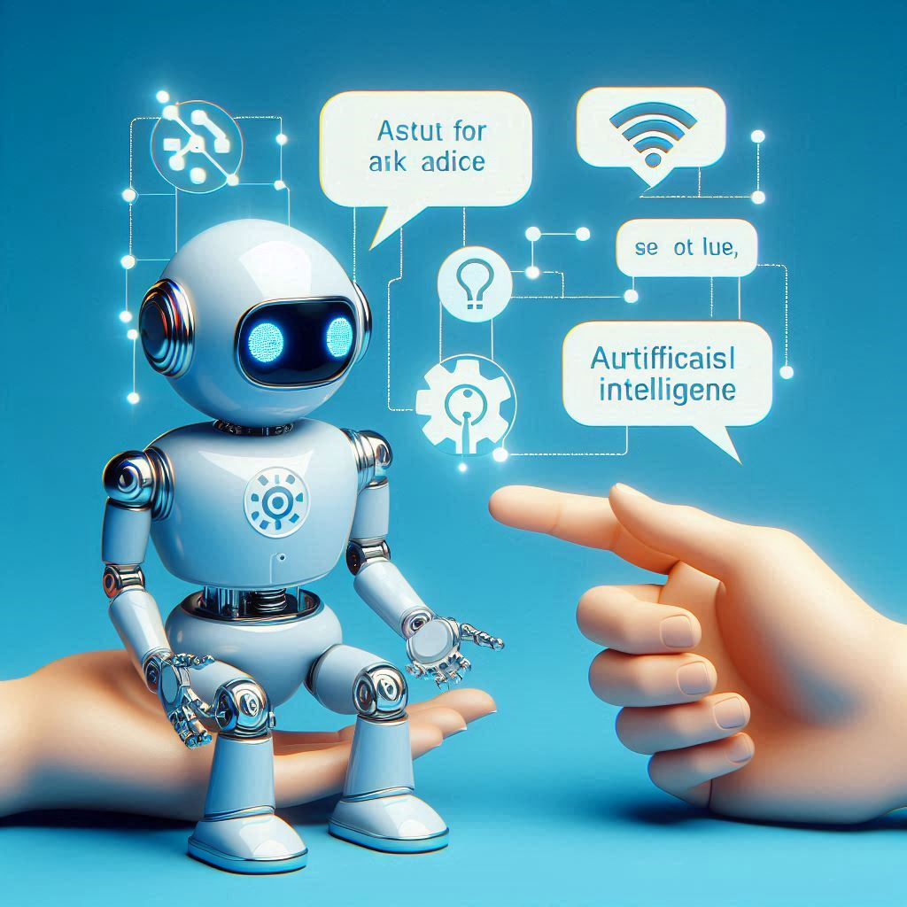
TAVSİYE İSTEME PROMPTLARI
İşte tavsiye isteme promptları için örnekler ve açıklamaları:
"Zaman yönetimi için en etkili yöntemler nelerdir?"
"Kariyer gelişimi için hangi kitapları okumalıyım?«
Çok sade ve uzun olmayan sorular sormalısınız aksi takdirde Yapay Zeka'nın kafası karışabilir.

Slide 9

ANALİZ İSTEME PROMPTLARI
İşte analiz isteme promptları için örnekler ve açıklamaları:
"Son yıllarda sosyal medyanın toplumsal etkileri nelerdir?"
"Dijital pazarlamanın geleneksel pazarlamadan farkları nelerdir?«
Hatta noktalama işaretlerine bile dikkat etmeniz verilen cevabı önemli ölçüde etkileyecektir.

Slide 10


ÖZEL PROMPT ALMA STİLİ 1.0
Eğer bir görsel veya metin almak için prompt istiyorsanız öncelikle istediğiniz resme/metine benzer bir resim/metni Yapay Zeka'ya atıyorsunuz ve bu resmi/metni açıkla diyorsunuz. Sonra o açıklamayı kopyalayıp kendi sorunuza ekliyorsunuz. Son olarak o açıklamada, asıl istediğiniz görsel oluşması için, bazı değişiklikler yapıyorsunuz ve gönderiyorsunuz.

Slide 11

ÖZEL PROMPT ALMA STİLİ 2.0
Bir önceki slayttaki metodun aynısını metin için yapmak istiyorsanız öncelikle iyi olduğunu düşündüğünüz bir prompt yazın ve sonrasında şu cümleyi yazın "Bir prompt mühendisi gibi davran, benim için aşağıdaki promptu gözden geçir, daha iyi olması için optimize et ve eğer bir sorun varsa devam etmeden önce bana sor." bu sayede metinler için çok iyi bir prompt elde edebilirsiniz. Ayrıca bu yöntemi görsel, şarkı ve film oluştururken de kullanabilirsiniz.

Slide 12

DİNLEDİĞİNİZ İÇİN TEŞEKKÜRLER…

